Slide 1
Ключевая роль библиотеки в продвижении результатов научных исследований университета
Друченко Марина
НТБ НТУУ «КПИ»
Гомель 2014

Slide 2
Роль библиотеки университета в:
Организации системы научных публикаций
Продвижении результатов научных исследований

Slide 3
Организация системы научных публикаций
Публикации в научных изданиях НТУУ «КПИ»
Размещения статей в ELAKPI – Электронном архиве научных и образовательных материалов НТУУ «КПИ»
Создание рабочей группы в НТБ

Slide 4
Повышение уровня научных изданий НТУУ «КПИ»
Определение и повышения состояния соответствия каждого издания университета:
современным международным издательским стандартам
требованиям включения в Перечень научных специализированных изданий Украины
готовности включения в авторитетные реферативные, полнотекстовые, наукометрические базы данных

Slide 5
Продвижение изданий в информационные и наукометрические базы данных
БД «Наукова періодика України» (НБУВ им. В.И. Вернадского), УРБД «Україніка наукова» и УРЖ «Джерело» (ИПРИ) - национальные центры научной реферативной и полнотекстовой информации
БД Российский индекс научного цитирования (Россия)
БД DOAJ (Directory of Open Access Journals)
БД ВИНИТИ (Россия)
Электронный архив научных и образовательных материалов НТУУ «КПИ»

Slide 6
Создание специальных разделов на сайте НТБ - методическая и информационная поддержка для редакций и ученых университета
Проведение семинаров и тренингов, устное и письменное консультирование
OJS - издательская платформа (2009-2014)

Slide 7
Сайт НТБ НТУУ «КПИ»

Slide 8
Э-архив - единственная точка доступа к результатам научных исследований
ТРИ уровня доступа к полным текстам (открытый доступ, сеть университета, один компьютер не в сети)
Открытый доступ к метаданным

Slide 9
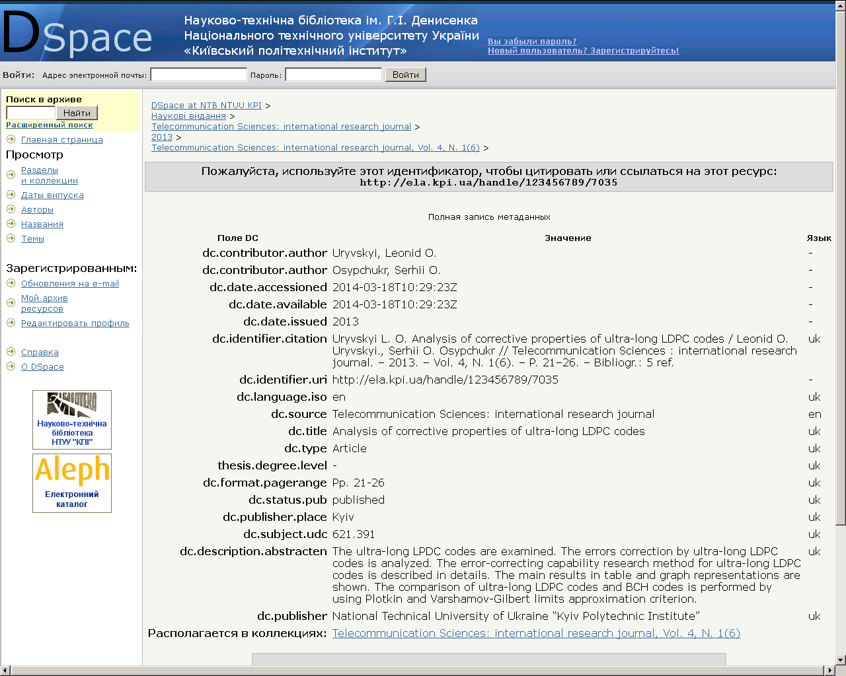
Электронный архив НТУУ «КПИ»

Slide 10
Конвертирование
Э-архив (Dspace) - ALEPH
Э-архив (Dspace) - УРЖ «Джерело» (ИПРИ)
Э-архив (Dspace) - БД Российский индекс научного цитирования (Россия)

Slide 11
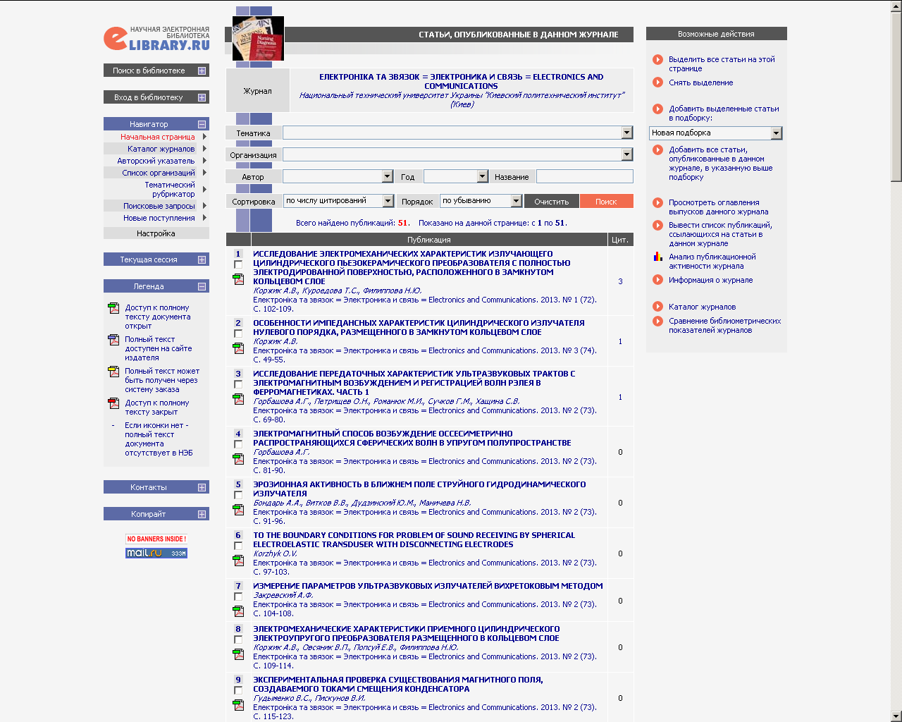
Научное издание в РИНЦ

Slide 12
«Научная периодика Украины» - издательская технологическая платформа на базе Open Journal Systems (OJS)
Обеспечивает редакционную обработку, процессы публикации и послепубликационную поддержку научных периодических изданий Украины
Ресурс развивается на основе партнерства издателей и библиотек Украины
Цель - собрать на единой технологической платформе все национальные научные журналы, редакции которых способны и готовы работать в высокотехнологичной среде OJS
Технологический интегратор проекта - Ассоциация УРАН (Украинская научно-образовательная сеть)
Национальный центр локализации и адаптации OJS - НТУУ «КПИ»

Slide 13
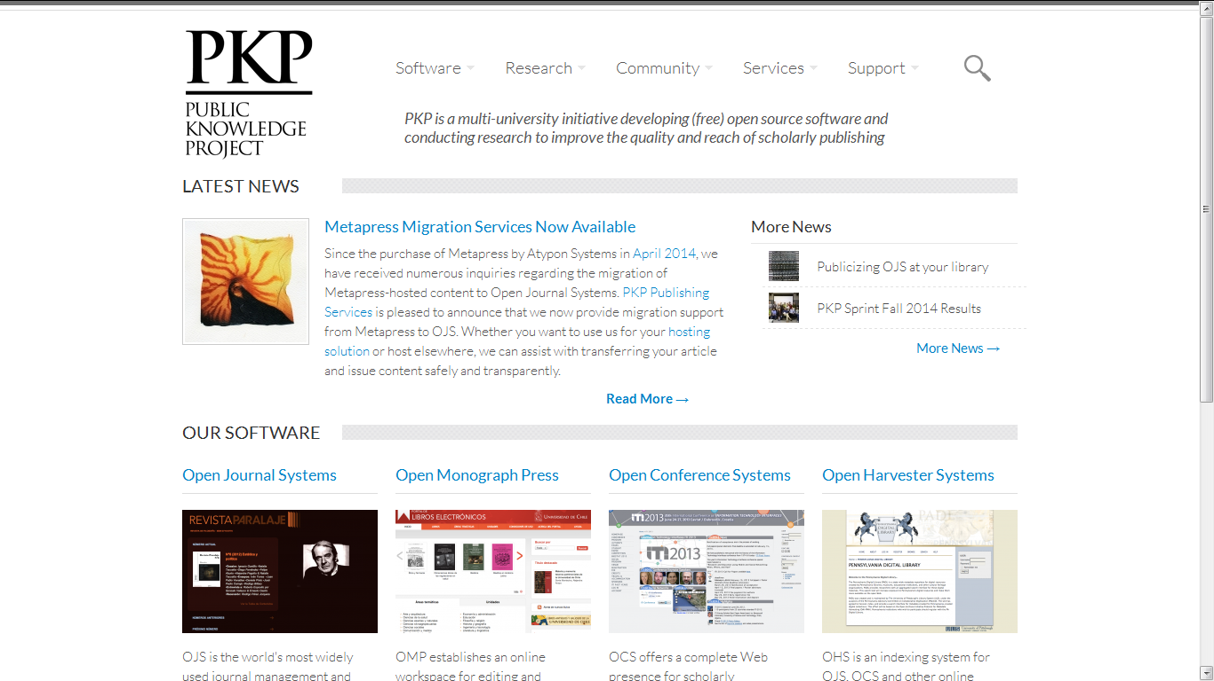
PKP is a multi-university initiative developing (free) open source software and conducting research to improve the quality and reach of scholarly publishing

Slide 14
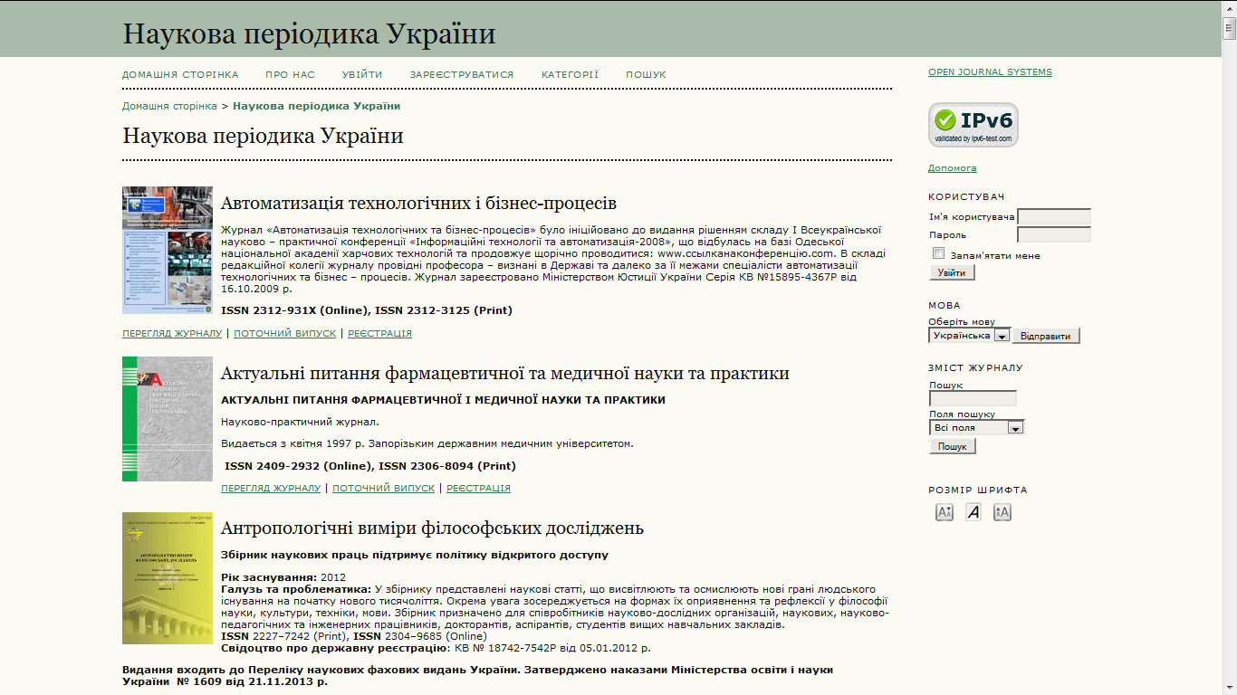
http://journals.uran.ua

Slide 15
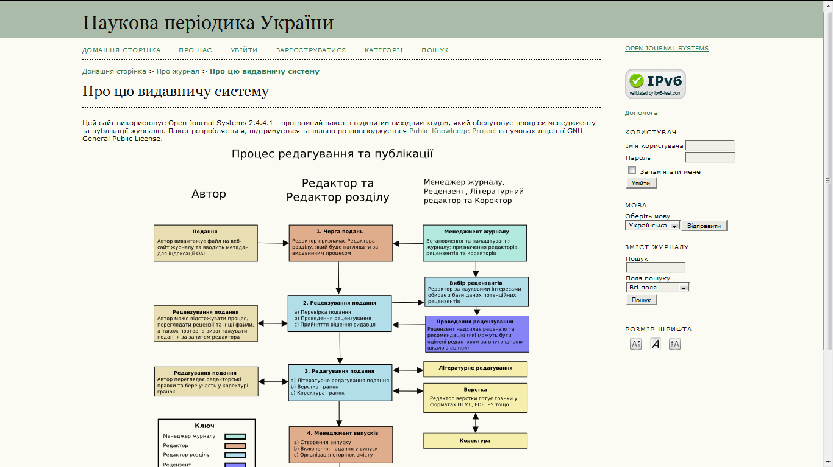
http://journals.uran.ua

Slide 17
Конференции НТУУ «КПИ»
Open Conference Systems (OCS) - организационная платформа
Open Journal Systems (OJS) - для публикаций материалов конференции

Slide 18
Получение DOI для жураналов НТУУ «КПИ»
DOI - Digital Object Identifier
УРАН - агент CrossRef
CrossRef - сообщество издателей научной периодики
Цель CrossRef - создание и развитие общей базы метаданных и взаимного вторичного цитирования

Slide 19
Продвижение научных журналов в информационные центры и наукометрические базы данных
Анализ издания (26 журналов НТУУ «КПИ»)
Рекомендации каждому
Поддержка
Консультирование
Переход на OJC - автоматическое включение по каналу OAI-PMH через платформу «Научная периодика Украины»

Slide 20
Развитие платформы Открытого доступа университета
Выработка и принятие политик открытого доступа НТУУ«КПИ» и оформление их в соответствующих документах
Мандат Открытого доступа (принят)
Координация взаимодействия Электронного архива и Электронного кампуса университета
Просвещение научного сообщества университета

Slide 21
Научные издания
Конференции
Электронный архив - открытый доступ

Slide 22
Марина Друченко
НТБ НТУУ «КПИ»
mdruchenko@gmail.com

